Slide 1
CINEPLEX
Intermediate German Language and Culture
Through Film
Jeanne Schueller
(University of Wisconsin-Madison)
Reinhard Zachau
(University of the South)
Carrie Collenberg-Gonzalez
(Longwood University)
Allen Cooper
(Focus Publishing)
ACTFL, Nov. 23, 2013
Orlando, FL

Slide 2
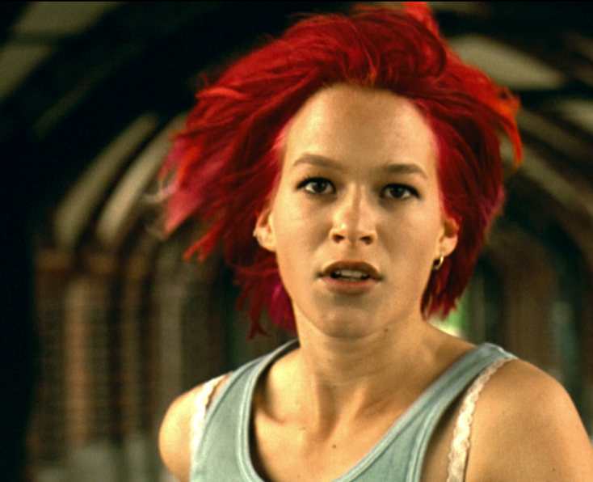
Cineplex
Introduction
Preface
Chapter Overview
Chapter: Im Juli
Discussion

Slide 3

Welcome to Cineplex!
Cineplex is the first intermediate German program that integrates feature-length German films and clips with cultural information and grammar that is tailored to meet the needs of undergraduate college or high school students.

Slide 4
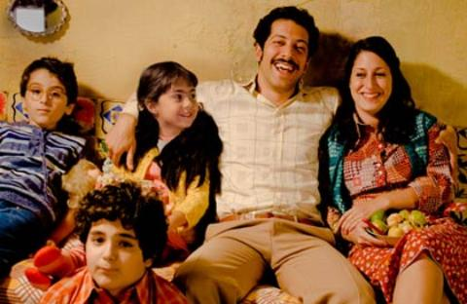

Why films?
Visually stimulating
Provide authentic vocabulary and cultural and historical contexts
Prepare students for real-life situations
Connect students to a larger historical context
Are accessible through exercises designed to guide students
Present historical and political themes in a comprehensible context
Make learning fun and effective

Slide 5
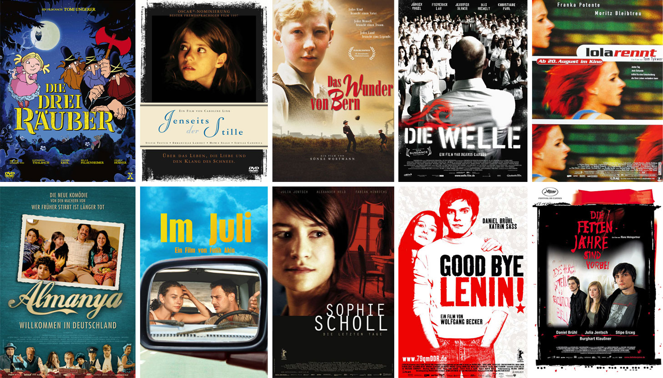
The Films
Highly motivational cultural-historical topics
Stimulating ideas for discussion
Logical progression of varied and contextualized exercises to enhance learning

Slide 6
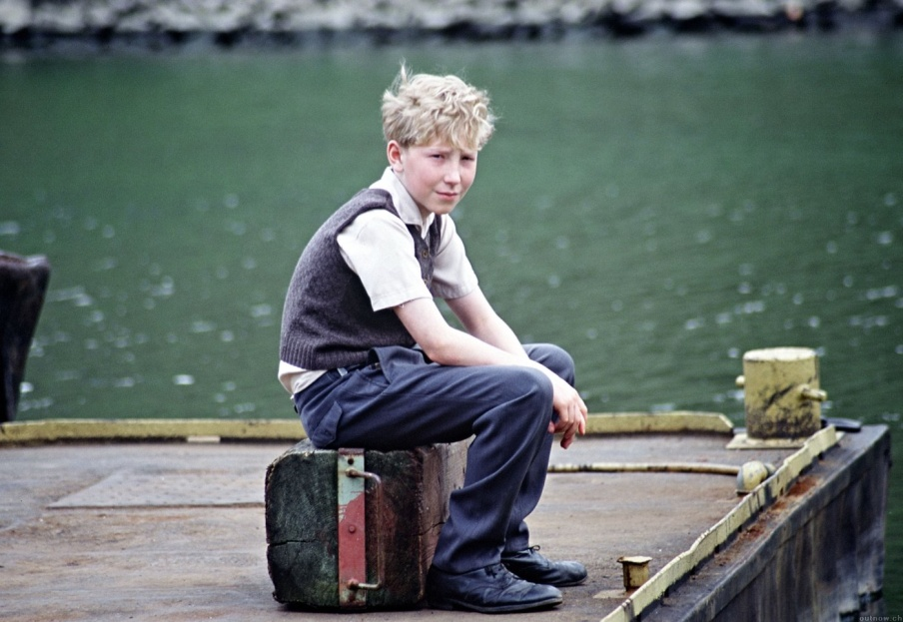
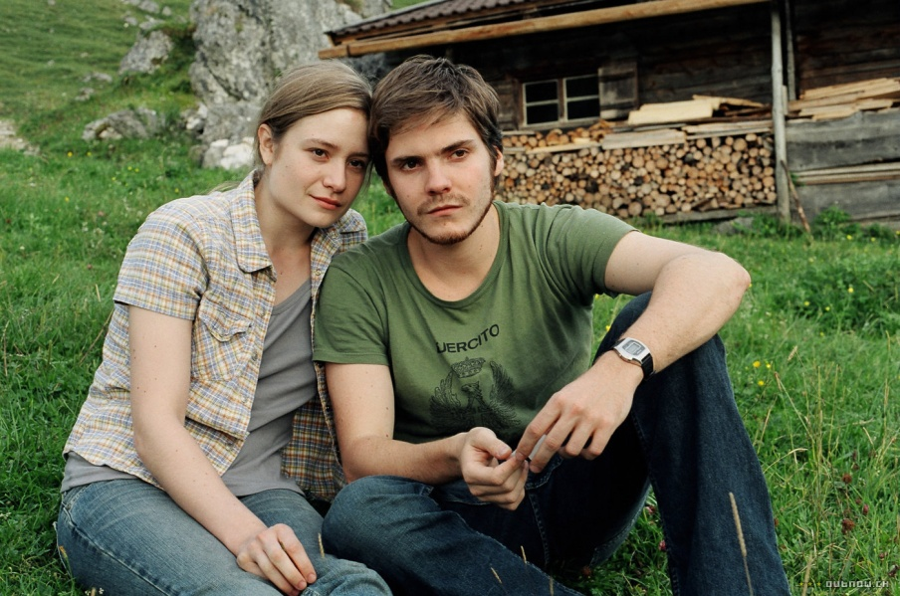
The Chapters
Each chapter is divided into six parts:
Vorbereitung und Hintergrund
Zum Film
Synthese
Strukturen
Lektüre
Wortschatz

Slide 7
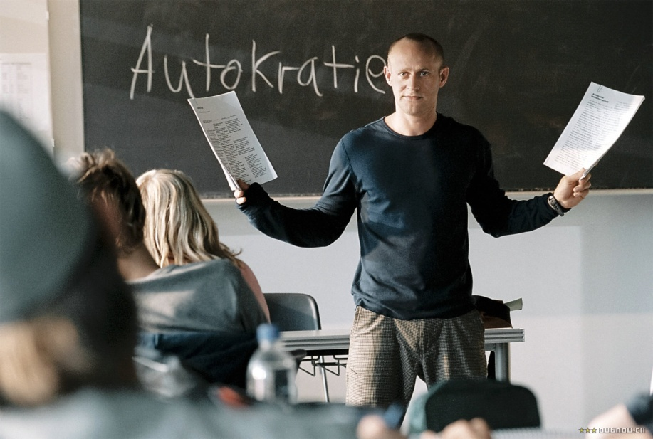
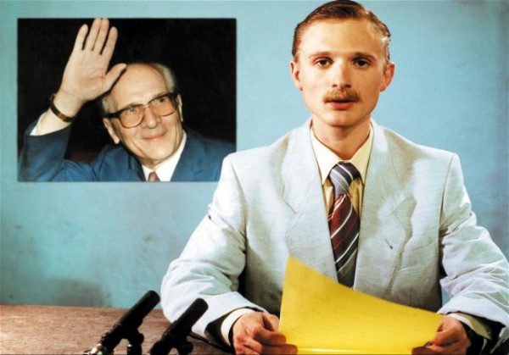
Teaching Strategies
Recommendations
Have students watch the films outside of class with German subtitles.
Show short film clips in class with German subtitles or no subtitles.
Choose exercises that best fit your teaching style and students’ interests.
Students are visual learners!

Slide 8
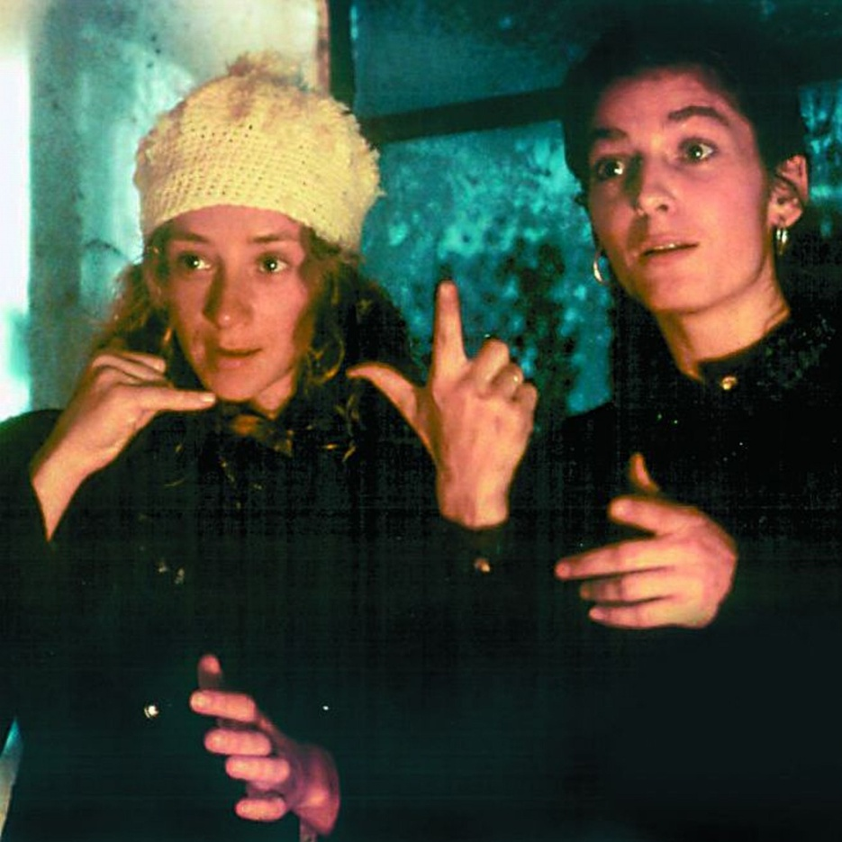
Learning Strategies
Students should know that it is important to
watch the films with German subtitles
not give up or get discouraged
know their resources
take responsibility for their own learning
have fun and feel like they are part of a community of learners!

Slide 9
Cineplex: Overview
Cineplex

Slide 10


 | Vorbereitung und Hintergrund | Zum Film | Synthese | Strukturen | Lektüre | Wortschatz
Kapitel 1 Die drei Räuber | Die Figuren Die Handlung Märchen | Die erste Nacht Die zweite Nacht Die dritte Nacht | Diskussion Sprechakte: Höflichkeit | Wiederholung Diagnostics Nominative & Accusative - Definite and indefinite articles - Pronouns in nominative and accusative - Accusative prepositions | Brüder Grimm: Die Sterntaler | Wörter zum Film Märchen Adjektive Tiere
Kapitel 2 Jenseits der Stille | Die Figuren Die Handlung Familie | Die Menschen in Laras Leben Kommunikation Die Musik | Diskussion Sprechakte: Sich bedanken | Dative Wortstellung | Caroline Link and Arno Meyer zu Küingdorf: Jenseits der Stille | Gehörlosigkeit Musik Familie

Slide 11

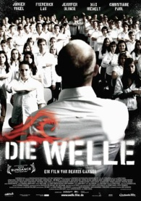

Kapitel 3 Das Wunder von Bern | Die Figuren Die Handlung Die Stadt Essen Deutsche Kriegsgefang-ene Fußball | Die Familie Lubanski Die Fußballweltmeister-schaft 1954 | Diskussion Sprechakte: Sich entschuldigen Mattes Brief | Present Perfect - Regular participles - Irregular participles | Christof Siemes: Das Wunder von Bern | Im Ruhrgebiet Fußballwörter Allgemeine Wörter
Kapitel 4 Die Welle | Die Figuren Die Handlung Die Schule und das Studium | Ein harmloses Experiment? Die Kraft der Gemeinschaft Zu spät um zurück- zukehren Außer Kontrolle geraten | Diskussion Sprechakte: Umgangs-sprache | Past Tense - sein and haben - Regular verbs - Irregular verbs - Mixed Verbs | Kerstin Winter: Die Welle Karl Gebauer: „Mobbing in der Schule“ | Autokratie und Diktatur Die Schule und das Studium Allgemeine Wörter
Kapitel 5 Lola rennt | Die Figuren Die Handlung Technomusik Berlin | Die erste Runde Die zweite Runde Die dritte Runde Lolas Berlin | Diskussion Sprechakte: Slang benutzen Ein Vorschlag für Touristen | Wechsel-präpositionen Akkusativprä-positionen | Erich Kästner: Emil und die Detektive | Manni und Lola Papa und Jutta
Notes:
ALMANYA = CH5
LOLA = 6
JULI = 7

Slide 12



Kapitel 6 Im Juli | Die Figuren Die Handlung Urlaub machen Die Liebe | Die Liebesgeschichte Die Abenteuer-geschichte | Diskussion Sprechakte: Vorstellungen | Pronouns - Personal pronouns - Relative pronouns - Interrogative pronouns - Reflexive pronouns & verbs - Reflexive verbs w/ acc pronouns - Reflexive verbs w/ prepositions | Wlada Kolosowa“ „Backpacker im eigenen Land“ Joseph von Eichendorff; „Sehnsucht“ | Substantive Adjektive/Adverbien Verben
Kapitel 7 Almanya: Willkommen in Deutschland | Die Figuren Die Handlung Gastarbeiter, Einwanderer | Fremde Länder Unterschiede Integration Verständigung und Versöhnung | Diskussion Sprechakte: Eine Rede halten | Modal Verbs - Present Tense - Past Tense Infinitive Constructions Adjectival Nouns | Yoko Tawada Sprachpolizei und Spielpolyglotte „Merkel hält Multikulti für ‘absolut gescheitert’“ | Wortliste
Kapitel 8 Sophie Scholl: Die letzten Tage | Die Figuren Die Handlung Die historischen Personen Das Flugblatt Josef Goebbels | Sophies Geschichte Freiheit und Ehre | Diskussion Sprechakte: Ein Interview | Adjective - Nominative - Akkusative and Dative - Dative Passive: Overview Passive: Summary of Tenses | Lion Feuchtwanger: „Ein guter Deutscher“ (L.F. Die Gebrüder Oppermann) | Wörter zum Thema

Slide 13

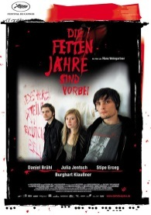
Kapitel 9 Good Bye Lenin! | Die Figuren Die Handlung Daten Berlin 1989/90 Ost- und Westdeutschland DDR-Produkte | Die Familie Kerner Das Ende der DDR | Diskussion Sprechakte: Geburtstagsfeier | The Future Tense The Genitive Case | Jana Hensel: Zonenkinder Thomas Brussig: Am kürzeren Ende der Sonnenallee | Wörter zur Kultur der DDR Allgemeine Wörter
Kapitel 10 Die fetten Jahre sind vorbei | Die Figuren Die Handlung Die Studenten-bewegung | Revolutionäre Zellen Jedes Herz ist eine revolutionäre Zelle | Diskussion Sprechakte: Eine Debatte führen | The General Subjunctive - Modal Verbs - The Past Tense - Special Subjunctive | Edgar Rai: Die fetten Jahre sind vorbei Interview mit Hans Weingartner | Wortliste

Slide 14

Die drei Räuber
Märchen
Nominative and Accusative
Brüder Grimm: Die Sterntaler

Slide 15

Jenseits der Stille
Familie
Gehörlosigkeit und Gebärdensprache
Musik
Dative
„Tom“, aus Caroline Link und Arno Meyer zu Küingsdorf: Jenseits der Stille

Slide 16

Das Wunder von Bern
Die Stadt Essen
Deutsche Kriegsgefangene
Fußball
Present Perfect
Christoph Siemes:
Das Wunder von Bern

Slide 17
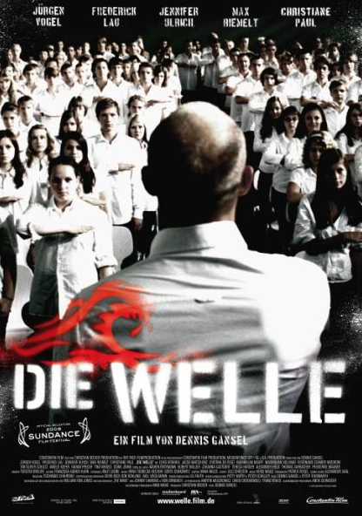
Die Welle
Die Schule und Studium
Past Tense
Kerstin Winter: Die Welle
Karl Gebauer: „Mobbing in der Schule“

Slide 18

Almanya
Gastarbeiter, Einwanderer
Modal Verbs
Yoko Tawada:
Sprachpolizei
und Spielpolyglotte
„Merkel hält Multikulti für ‚absolut gescheitert‘“

Slide 19

Lola rennt
Berlin
Technomusik
Prepositions
Erich Kästner:
Emil und
die Detektive

Slide 20

Im Juli
Abenteuer
Reisen
Die Liebe
Pronouns
Wlada Kolosowa:
„Backpacker
im eigenen Land“
Joseph von Eichendorff:
„Sehnsucht“

Slide 21
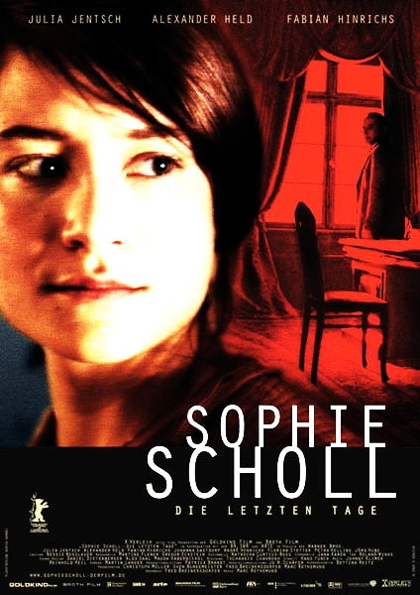
Sophie Scholl
Die historischen
Personen
Das Flugblatt
Joseph Goebbels
Adjectives
Passive
Lion Feuchtwanger:
„Ein guter Deutscher“
(L. F. Die Gebrüder
Oppermann)

Slide 22

Good Bye Lenin!
Berlin 1989/90
Ost- und
Westdeutschland
DDR-Produkte
The Future Tense
The Genitive Case
Jana Hensel:
Zonenkinder
Thomas Brussig: Am
kürzeren Ende der
Sonnenallee

Slide 23

Die fetten Jahre sind vorbei
Die Studentenbewegung
Subjunctive
Edgar Rai: Die fetten
Jahre sind vorbei
„Interview mit Hans Weingartner“

Slide 24
Cineplex
Chapter 7: Im Juli
Cineplex

Slide 25
Chapter Overview
Vorbereitung & Hintergrund
Zum Film
Synthese
Strukturen
Lektüre
Wortschatz

Slide 26
Vorbereitung &
Hintergrund
  ACTIVITIES & GOALS
  Activating prior knowledge; piquing interest
  Learning about the film
  Describing still photos
  Making predictions about characters/story
  Discussing personal interests
  Comparing US and German conventions
  Learning vocabulary related to film & cultural topics
  Using vocabulary in context

Slide 27
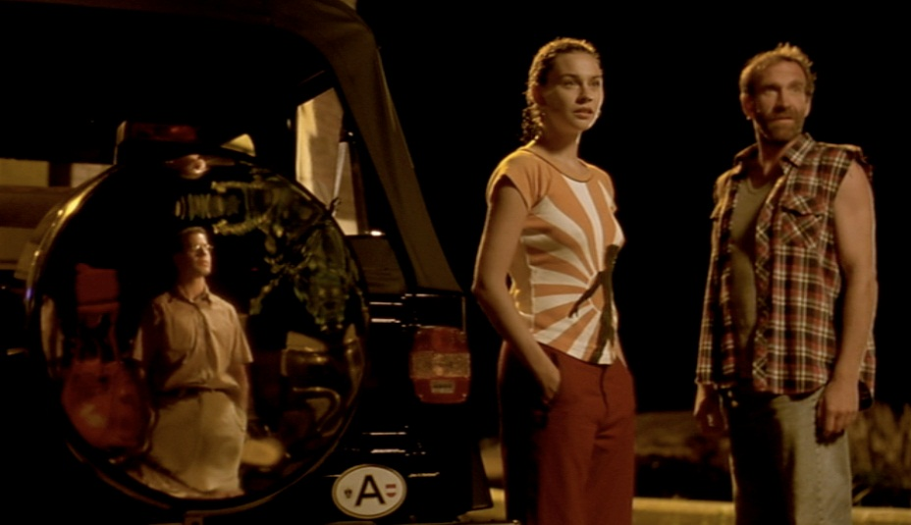
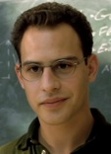
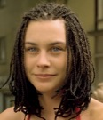
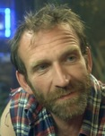
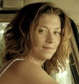
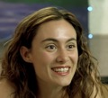
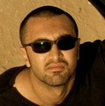
Vorbereitung
Einleitung, Figuren, Handlung
(Describing & predicting)
Filmplakat
Images & descriptions of characters
Summary & formulating questions about the content
Describing still photos

Slide 28
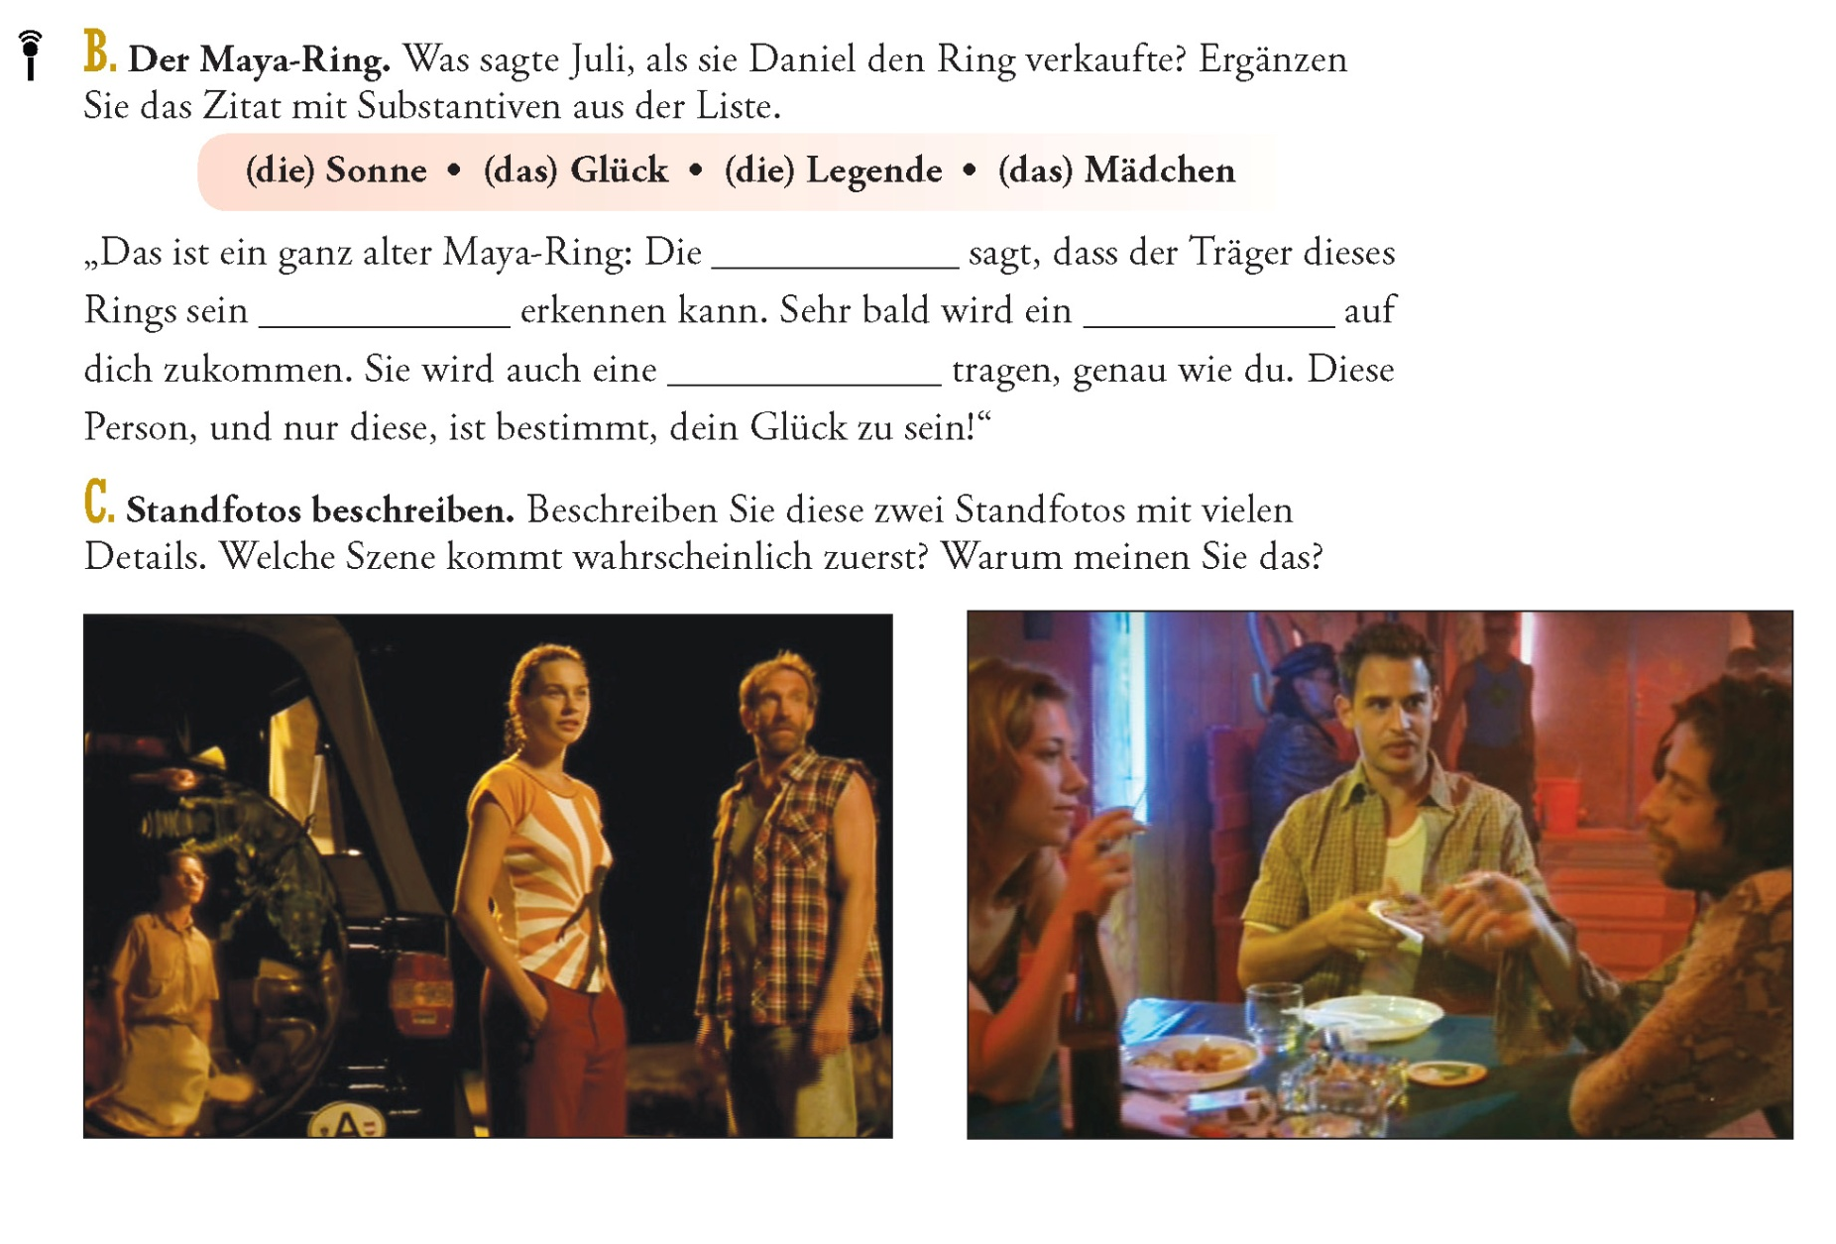
Vorbereitung
Notes:
Establishing context; thinking about expectations; developing hypotheses
combination of receptive and productive tasks

Slide 29
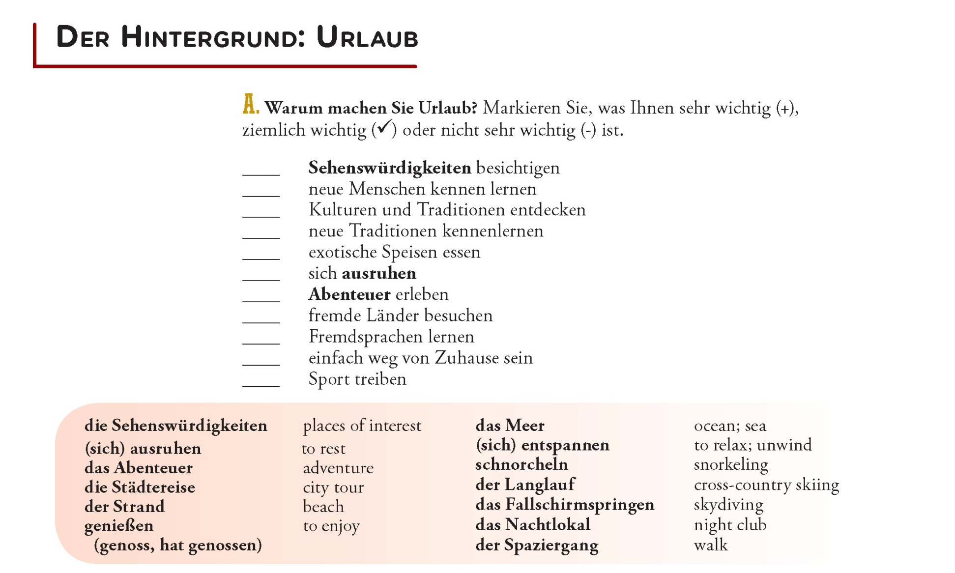
Hintergrund
(Communicating, exploring, & expanding vocabulary in context)
Notes:
Personal reflection = RECEPTIVE
Bolded words in the text are glossed

Slide 30

Hintergrund
(Communicating, exploring, & expanding vocabulary in context)
Notes:
Group work enables students to collaborate & scaffold their knowledge; guided exercise supports students (through contextualized vocab)

Slide 31
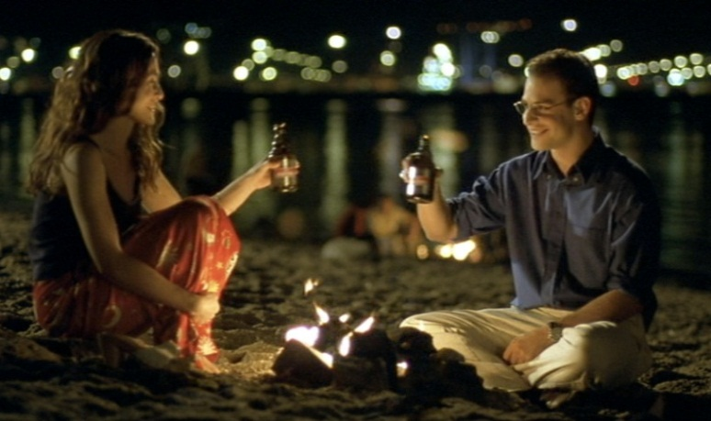
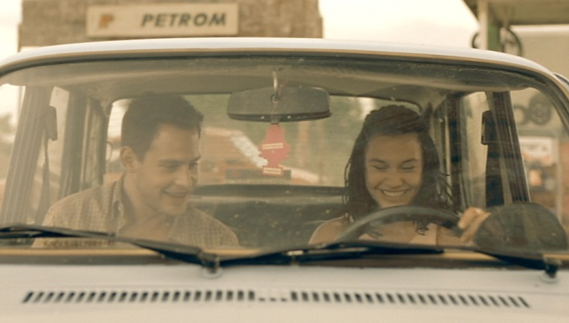
Zum Film
Die Liebesgeschichte
Die Abenteuergeschichte
  Vor dem Sehen
  Der Film
    2 parts (themes)
    Didacticized clips
    Pre- & post-viewing activities
    Transcripts
  Nach dem Sehen

Slide 32
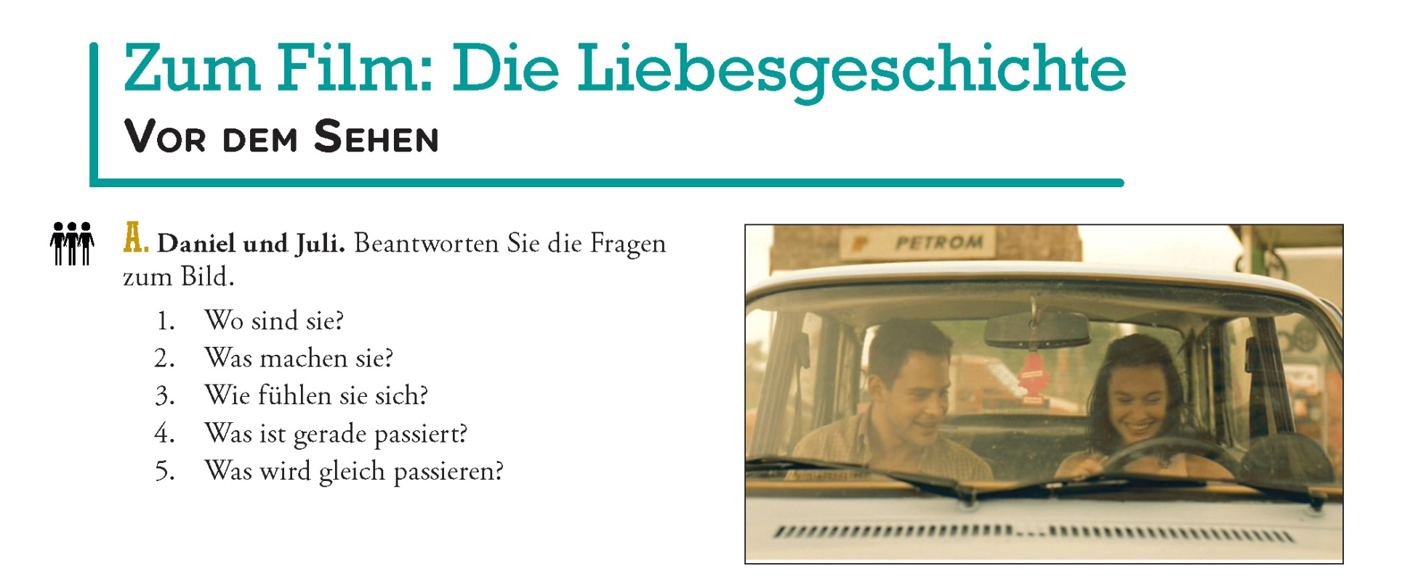

Slide 33
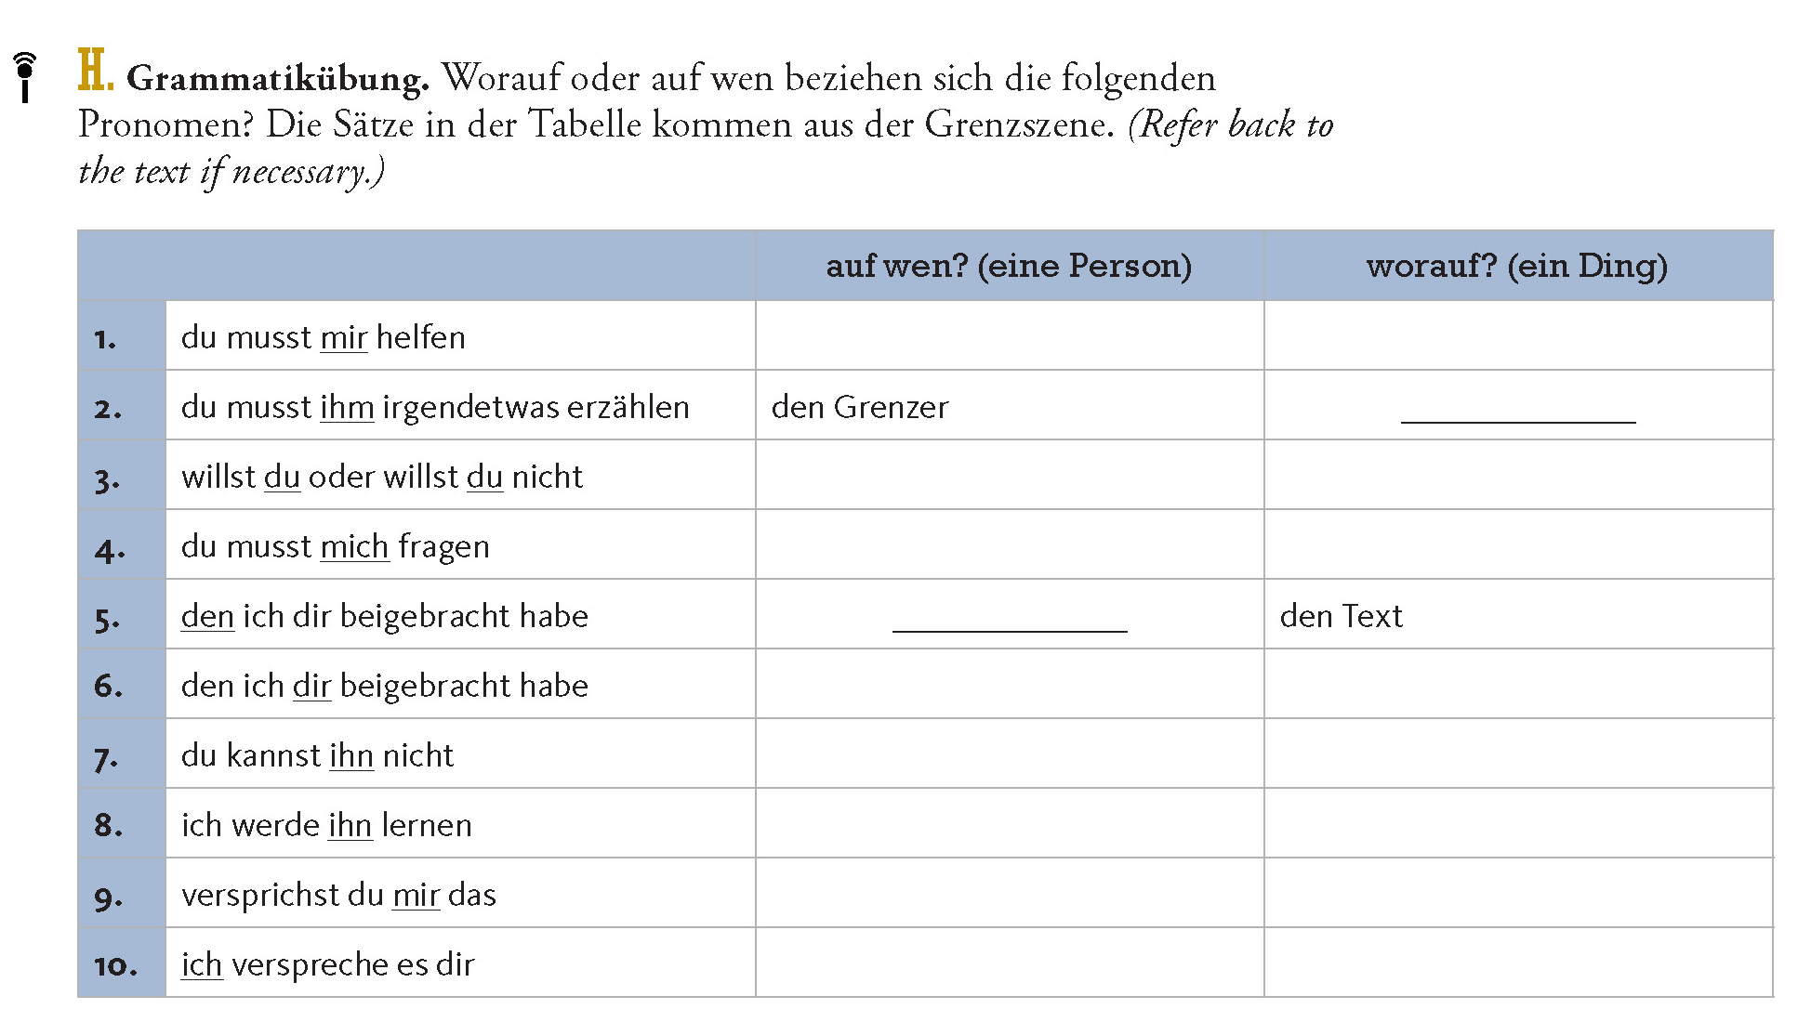
Notes:
Attention to structures that are salient in the transcripts

Slide 34

Notes:
Working with the film as text (transcript w/o clip)

Slide 35
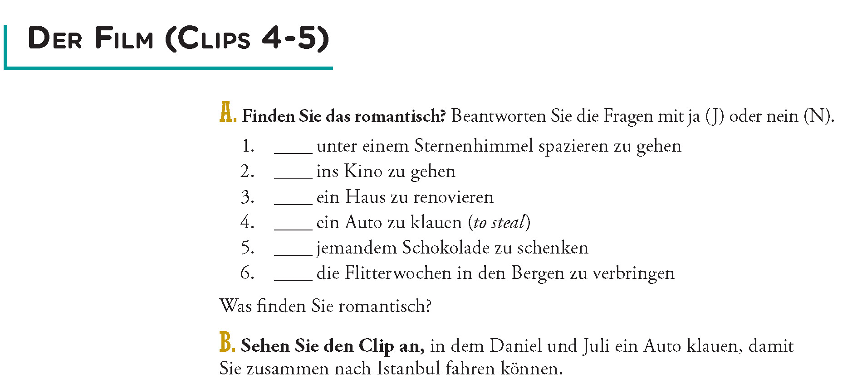
Notes:
Previewing activities set up the next clip, again both receptive and productive

Slide 36


Slide 37

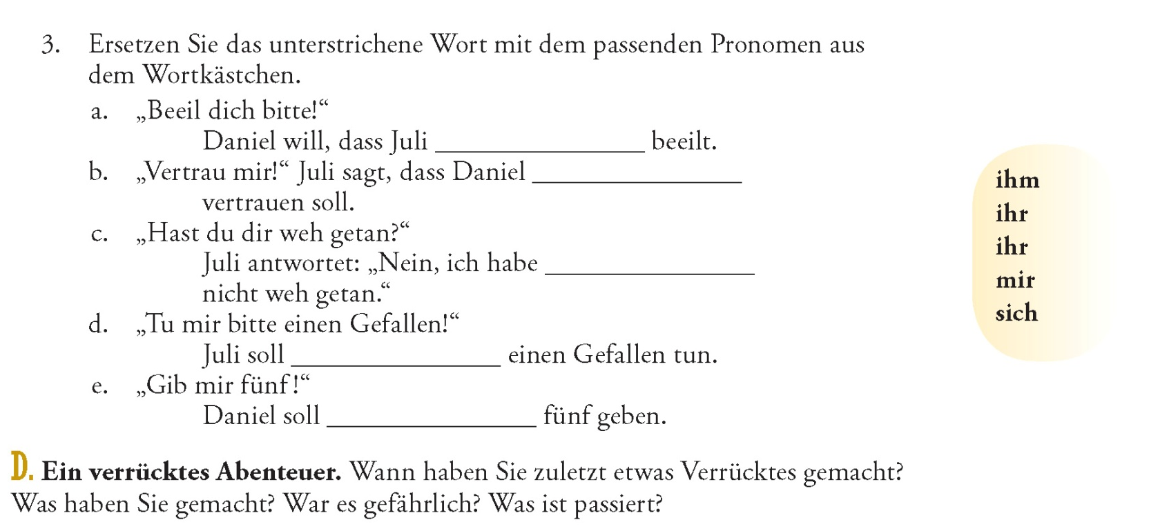
Notes:
Mechanical tasks that are contextualized are inherently more interesting than random substitution drills
Focus on language structures- here the verbs and pronouns-- followed by a set of open-ended questions

Slide 38

Notes:
Abenteuergeschichte
Watch the clip without sound; stop at various spots to see if students can guess what line the characters might be uttering and why (body language, etc)

Slide 39
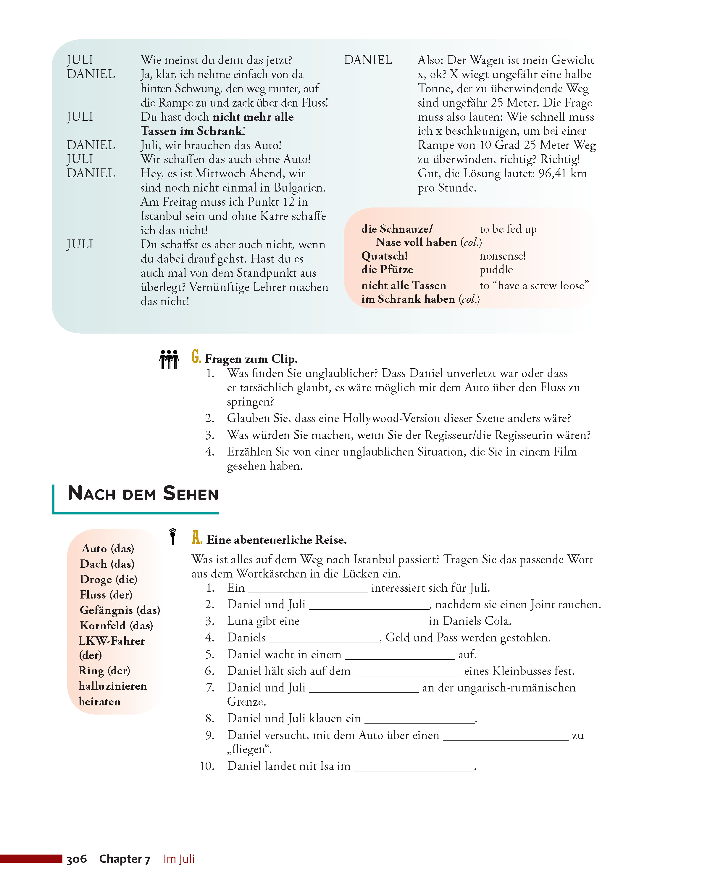

Slide 40
Notes:
Communicative, partner or small-group work
Students express opinion about scene
Meaningful, personalized questions
Use of subjunctive II – opportunity to target structures

Slide 41
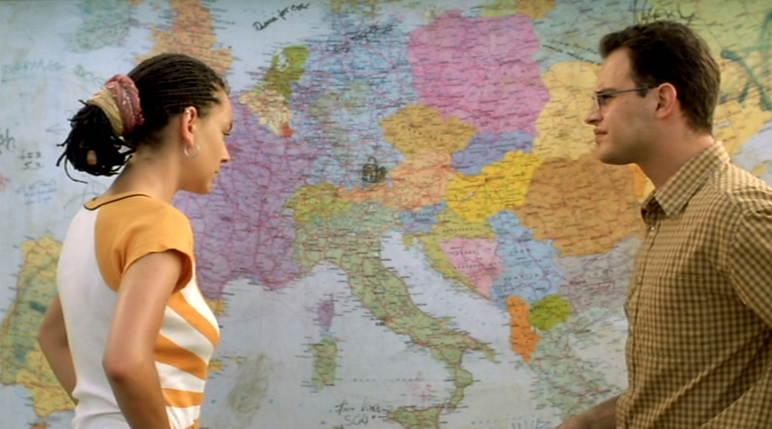
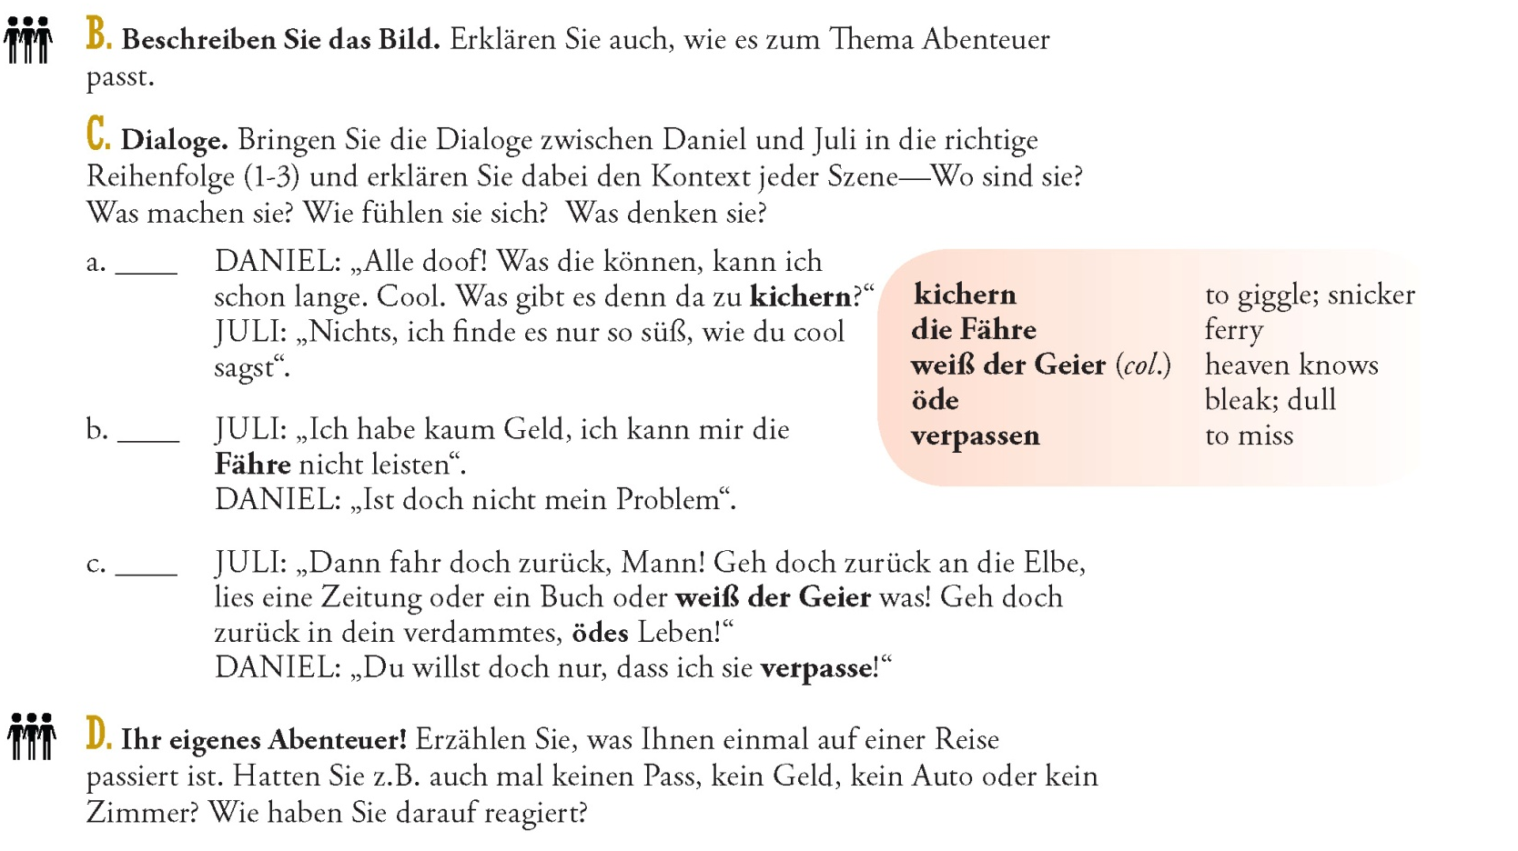
Notes:
Working again with a still photo from the film
Arranging the scenes in Exercise C is receptive but discussing how they were arranged becomes communicative

Slide 42
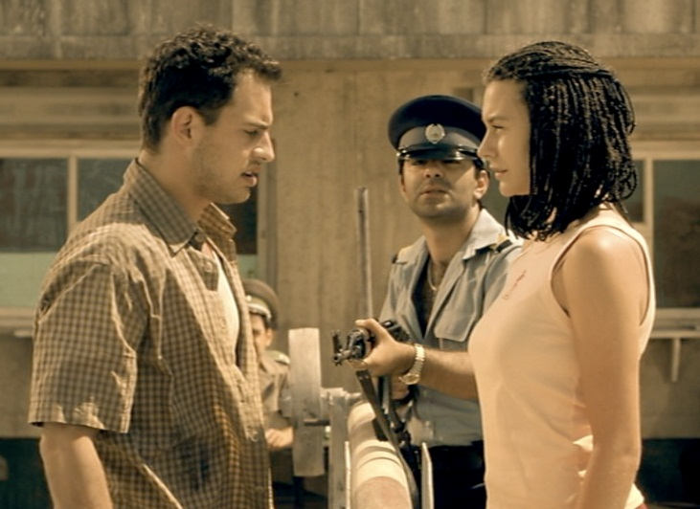
Synthese
Diskussion
Ein Standbild
Diskussionsfragen
Sprechakte: Vorstellungen
Szenen aus dem Film
Vorstellungen üben
Internetrecherche mit Präsentation
Eine Autoreise durch Europa planen
Hamburg oder Istanbul rechechieren
Schreibprojekte
Blog-Eintrag aus Daniels oder Julis Perspektive
Meleks Rolle im Film
Aufsatz über eine abenteuerliche Reise

Slide 43
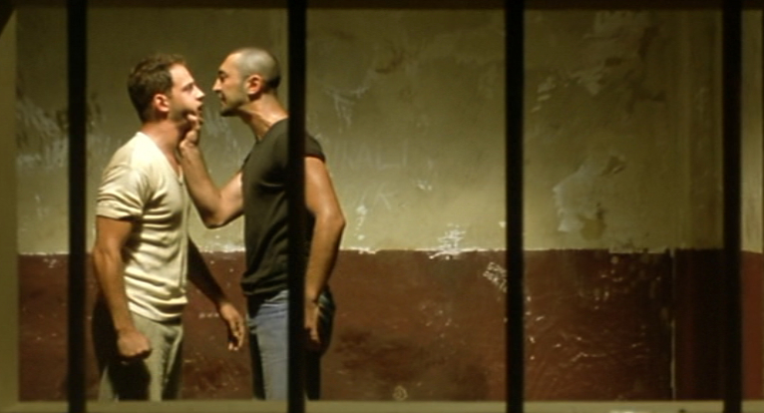
Strukturen
Pronouns: Personal, relative, interrogative, reflexive
Overview with charts
Explanations & instructions in English
Vocabulary: Reflexive verbs & verbs with prepositions
Receptive exercises with examples from the film
Contextualized productive exercises
Personalization makes structures more relevant
„Ich meine, das muss man sich mal vorstellen: Eine Leiche im Kofferraum! Ist das ein Hobby von dir, oder was?“

Slide 44
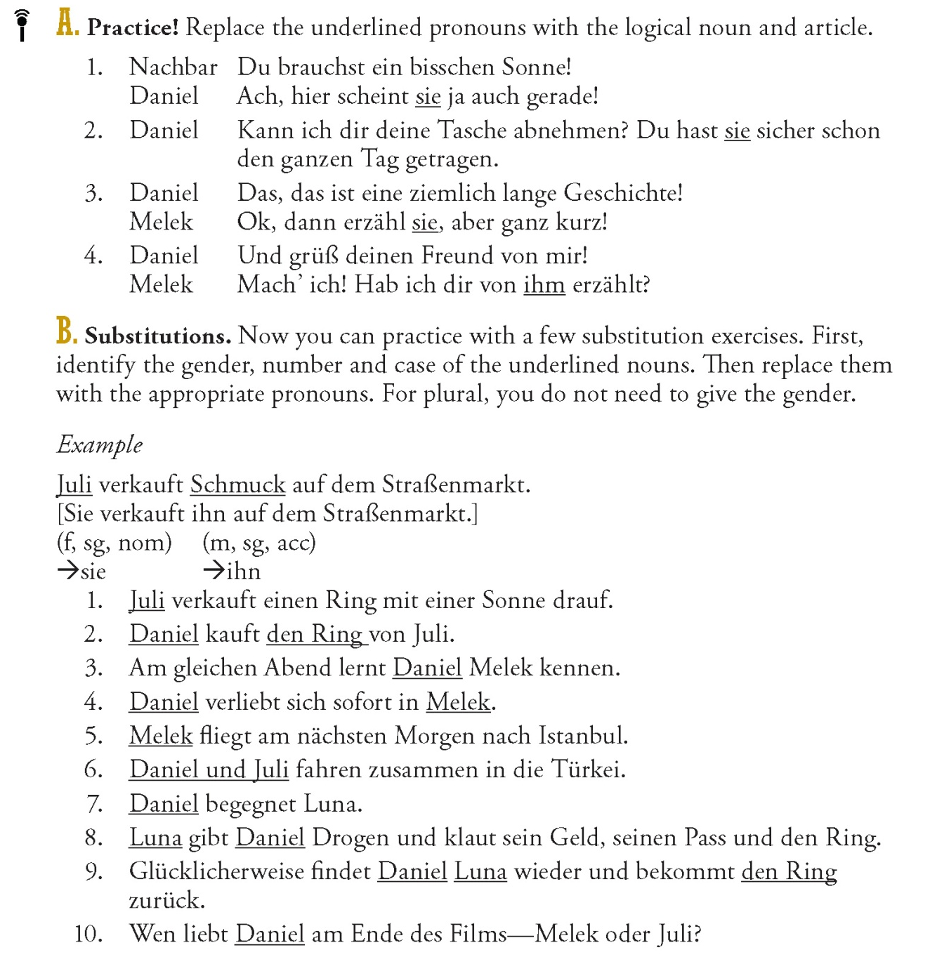
Notes:
Grammar exercises draw heavily on dialogue or the context from the films.

Slide 45
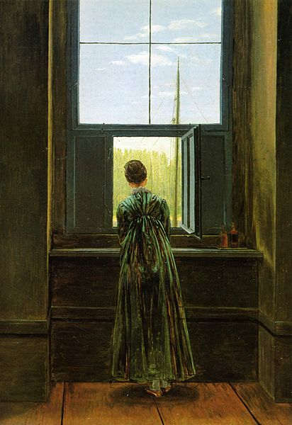
Lektüren
Backpacker im eigenen Land
(article from Zeit Online, 2011)
Sehnsucht
(Joseph von Eichendorff, 1834)
Pre-reading
Elicit students‘ experiences, interests, & associations
Receptive introduction of vocabulary
During reading
  Culture notes to fill in gaps in background knowledge
  Vocabulary boxes to fill in linguistic gaps
Post-reading
  T/F questions to check comprehension
  Content & discussion questions
  Interpretation
  Expansion and connection: Art
  Synthesis: Film, poem, and painting
Caspar David Friedrich
“Frau am Fenster” (1822)
Notes:
Learning GOALS/OBJECTIVES …
Incorporated both little c and BIG C in the book through the use of literary texts and art

Slide 46
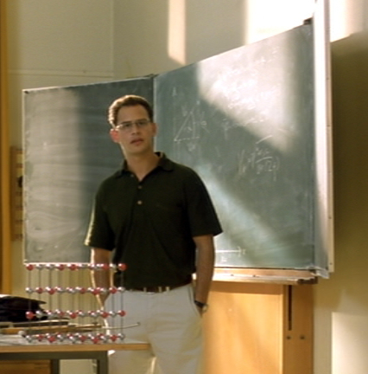
Wortschatz
Substantive
Adjektive/Adverbien
Verben
Activities
Word derivations (abenteuerlich → das Abenteuer)
Describing characteristics of a good friend
Describing Daniel in different situations
Logical sentence completion
(film context; personalized)
Common mistakes (words with similar meanings)
E.g., verbringen/ausgeben; verpassen/vermissen
geheiratet/verheiratet; Leiche/Körper
Notes:
FINAL SLIDE COMING UP!

Slide 47
INTRODUCING
… Cineplex!
Danke!
Questions, comments & discussion
Jeanne Schueller
jmschuel@wisc.edu
Reinhard Zachau
rzachau@sewanee.edu
Carrie Collenberg-Gonzalez collenberggonzalez@longwood.edu
Allen Cooper
allen.cooper@pullins.com
Notes:
Thank you! We welcome your questions, comments, and suggestions.

